Slide 1
ΘΕΡΜΟΚΡΑΣΙΑ
ΒΑΘΜΟΝΟΜΗΣΗ ΘΕΡΟΜΕΤΡΟΥ

Slide 2
ΦΥΣΙΚΟ ΜΕΓΕΘΟΣ: ΘΕΡΜΟΚΡΑΣΙΑ
ΣΥΜΒΟΛΙΣΜΟΣ: Τ (Temperature)
ΜΟΝΑΔΕΣ ΜΕΤΡΗΣΗΣ: βαθμός Κελσίου (°C)
βαθμός Κέλβιν (°Κ) , βαθμός Φαρενάϊτ (°F)
ΟΡΓΑΝΟ ΜΕΤΡΗΣΗΣ: θερμόμετρο

Slide 3
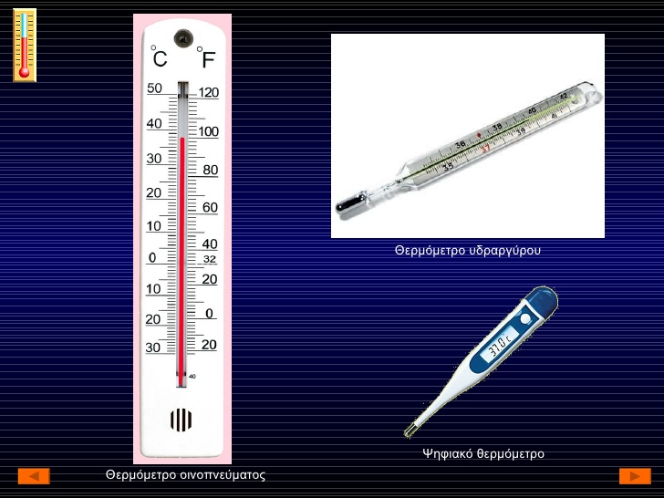
ΚΑΠΟΙΑ ΘΕΡΜΟΜΕΤΡΑ

Slide 4
ΟΡΙΣΜΟΣ ΘΕΡΜΟΚΡΑΣΙΑΣ
ΘΕΡΜΟΚΡΑΣΙΑ ονομάζεται το φυσικό μέγεθος το οποίο μας δείχνει πόσο ζεστό ή κρύο είναι ένα σώμα

Slide 5
ΚΛΙΜΑΚΑ ΚΕΛΣΙΟΥ
Η κλίμακα Κελσίου είναι η πιο διαδεδομένη εμπειρική κλίμακα μέτρησης της θερμοκρασίας. Ονομάστηκε έτσι προς τιμήν του Σουηδού αστρονόμου και μαθηματικού Άντερς Κέλσιου.
Ο βαθμός 0 ° C αντιστοιχεί στο σημείο πήξης-τήξης του καθαρού νερού σε πίεση μιας ατμόσφαιρας
Ο βαθμός 100 °C αντιστοιχεί στο σημείο βρασμού του νερού στην ίδια πίεση

Slide 6
ΒΑΘΜΟΝΟΜΗΣΗ ΘΕΡΜΟΜΕΤΡΟΥ
ΠΕΙΡΑΜΑ-ΒΗΜΑΤΑ:
Παίρνουμε ένα λεπτό γυάλινο σωλήνα με χρωματιστό νερό ή οινόπνευμα
Βυθίζουμε το σωλήνα σε πάγο που λιώνει. Περιμένουμε δύο λεπτά και σημειώνουμε μία γραμμή πάνω στο σωλήνα στο ύψος του υγρού. Aυτό είναι το 0 ° C
Βυθίζουμε το σωλήνα σε νερό που βράζει. Περιμένουμε δύο λεπτά και σημειώνουμε μία γραμμή πάνω στο σωλήνα στο ύψος του υγρού. Αυτό είναι το 100 ° C
Διαιρούμε την απόσταση ανάμεσα στις δύο γραμμές σε 100 ίσα μέρη.
Κάθε μέρος- τμήμα αντιστοιχεί σε 1° C

Slide 7
ΚΑΠΟΙΕΣ ΠΛΗΡΟΦΟΡΙΕΣ ΓΙΑ ΤΗΝ ΚΛΙΜΑΚΑ ΚΕΛΣΙΟΥ
Ο Κέλσιος πρότεινε την κλίμακά του το 1742 και ήταν αντεστραμμένη.
Δηλαδή αντιστοίχισε το 100 στην πήξη του νερού και το 0 στο βρασμό του νερού
Το 1745 ο Ληναίος αντέστρεψε την κλίμακα

